Slide 1
CHÀO MỪNG
CÁC CON

Slide 2

Khi đốt nến (làm bằng parafin), nến chảy lỏng thấm vào bấc.
Sau đó, nến lỏng chuyển thành hơi.
Hơi nến cháy trong không khí tạo ra khí carbon dioxide và hơi nước. a. Vẽ sơ đồ mô tả quá trình biến đổi của nến. b. Chỉ ra giai đoạn nào nến bị biến đổi thành chất khác, giai đoạn nào chỉ diễn ra sự thay đổi về tính chất vật lí (trạng thái, kích thước, hình dạng,…)?

Slide 3

Sơ đồ sự biến đổi nến khi đốt
Nến (rắn)
Nến (lỏng)
Hơi nến
Khí
carbon dioxide, nước
Nóng chảy
Bay hơi
Cháy
Giai đoạn 1
Giai đoạn 2
Giai đoạn 3
Chỉ thay đổi tính chất vật lí
Có tạo thành
chất mới

Slide 4
Chương I:
PHẢN ỨNG HÓA HỌC

Slide 5
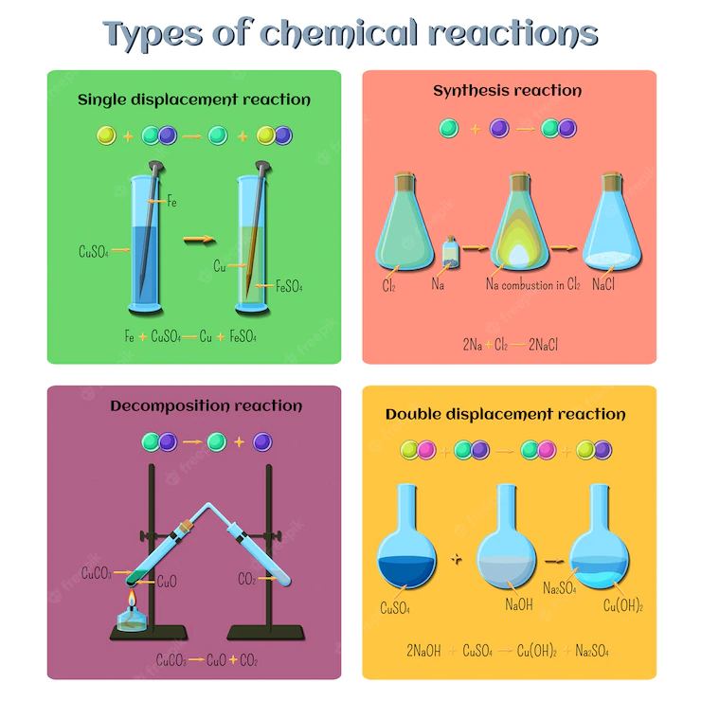
Bài 2:
PHẢN ỨNG HÓA HỌC

Slide 6
NỘI DUNG BÀI HỌC
I.
II.
III.
Biến đổi vật lí và biến đổi hoá học
Phản ứng hoá học
Năng lượng của phản ứng hoá học

Slide 7
I.
Biến đổi vật lí và biến đổi hoá học

Slide 8
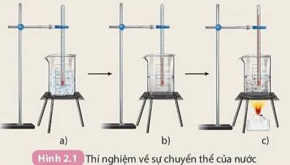
Thí nghiệm về biến đổi vật lý
Quan sát hiện tượng và trả lời câu hỏi:
1. Trong thí nghiệm, đã có những biến đổi nào xảy ra với viên nước đá? Hãy kể tên của những quá trình biến đổi đó.
2. Ở quá trình ngược lại, hơi nước ngưng tụ thành nước lỏng, nước lỏng đông đặc thành nước đá. Vậy trong quá trình chuyển thể, nước có biến đổi thành chất khác không?
Notes:
Phần nến bị cháy đã bị biến đổi thành chất mới. Cụ thể nến cháy sinh ra carbon dioxide và nước.

Slide 9


Slide 10

Các quá trình như hoà tan, đông đặc, nóng chảy,... các chất chỉ chuyển từ trạng thái này sang trạng thái khác, không tạo thành chất mới, đó là biến đổi vật lí.

Slide 11
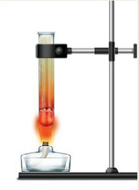
Thí nghiệm về biến đổi hóa học
Chuẩn bị: bột sắt (Fe) và bột lưu huỳnh (S) theo tỉ lệ 7 : 4 về khối lượng; ống nghiệm chịu nhiệt, đèn cồn, đũa thuỷ linh, thìa thuỷ tinh.
Tiến hành:
+ Trộn đều hỗn hợp bột Fe và S. Lần lượt cho vào hai ống nghiệm (1) và (2) mỗi ống 3 thìa hỗn hợp.
+ Đưa nam châm lại gấn ống nghiệm (1). Quan sát.
+ Đun nóng mạnh đáy ống nghiệm (2) khoảng 30 giây rồi ngừng đun. Để nguội và đưa nam châm lại gấn ống nghiệm (2). Quan sát hiện tượng.
Notes:
Phần nến bị cháy đã bị biến đổi thành chất mới. Cụ thể nến cháy sinh ra carbon dioxide và nước.

Slide 12
Các quá trình như đốt cháy nhiên liệu, phân huỷ chất
(ví dụ: nung đá vôi,...), tổng hợp chất (ví dụ: quá trình quang hợp,…),…
có sự tạo thành chất mới,
đó là biến đổi hoá học.

Slide 13

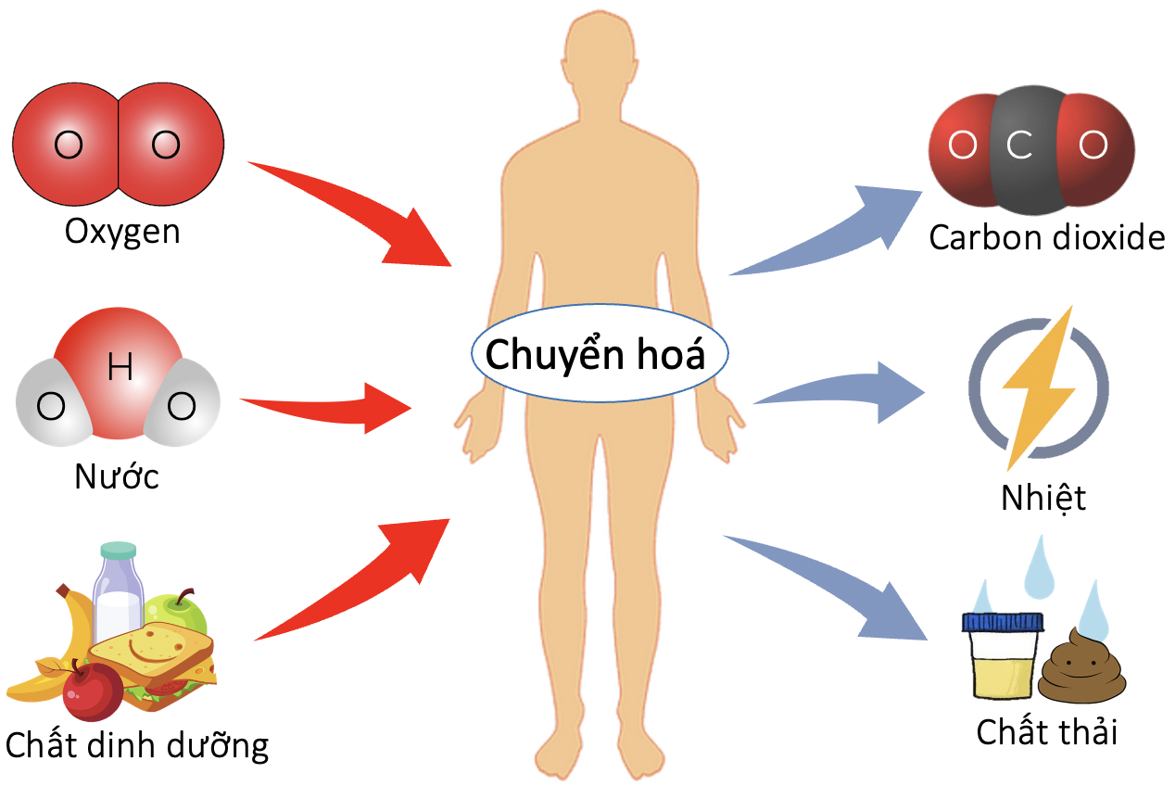
Trong cơ thể người và động vật, sự trao đổi chất là một loạt các quá trình sinh hoá, đó là những quá trình phức tạp, bao gồm cả biến đổi vật lí và biến đổi hoá học.

Slide 14
- Biến đổi hoá học có sự tạo thành chất mới.
- Biến đổi vật lí không có sự tạo thành chất mới.

Slide 15
LUYỆN TẬP

Slide 16
Dựa vào sơ đồ mô tả các hiện tượng xảy ra trong quá trình nến cháy, chỉ ra giai đoạn diễn ra sự biến đổi vật lí, giai đoạn diễn ra sự biến đổi hóa học và giải thích.
Nến (rắn)
Nến (lỏng)
Hơi nến
Khí
carbon dioxide, nước
Nóng chảy
Bay hơi
Cháy
Giai đoạn 1
Giai đoạn 2
Giai đoạn 3
Chỉ thay đổi tính chất vật lí
Có tạo thành
chất mới
Biến đổi vật lí
Biến đổi hóa học
Sơ đồ sự biến đổi nến khi đốt

Slide 17

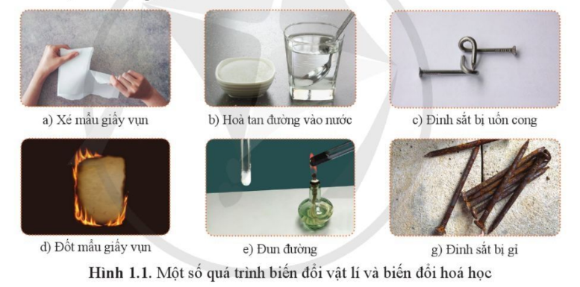

Quan sát hình 1.1, hình 1.3, cho biết trường hợp nào diễn ra biến đổi vật lí, trường hợp nào diễn ra biến đổi hóa học?
BĐVL – a, b, c.
BĐHH – d, e, g.

Slide 18
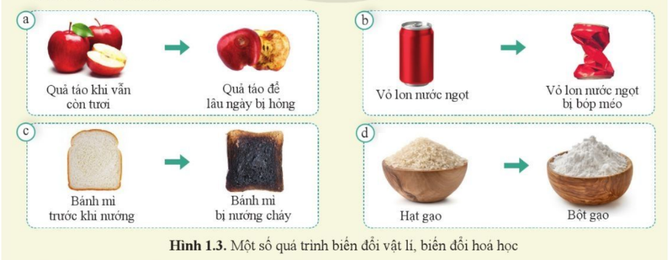
Quan sát hình 1.1, hình 1.3, cho biết trường hợp nào diễn ra biến đổi vật lí, trường hợp nào diễn ra biến đổi hóa học?
BĐVL – b, d.
BĐHH – a, c.

Slide 19
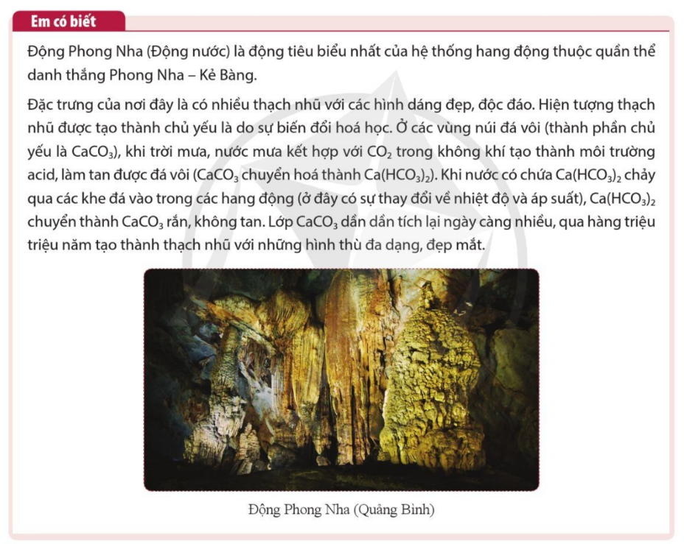

Slide 20
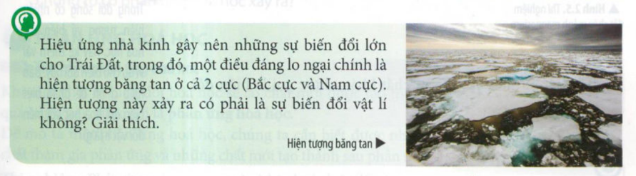
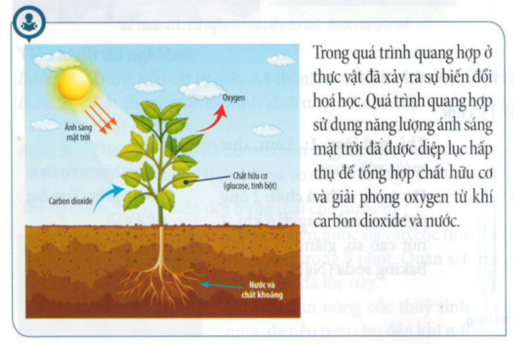

Slide 21
Dặn dò
■ Học bài.
■ Đọc trước bài mới.

Slide 22
Thank you!

